Slide 1
БЮДЖЕТ ДЛЯ ГРАЖДАН
Бюджет Лискинского муниципального района Воронежской области на 2024 год и плановый период 2025-2026 годов
Принят Решением Совета народных депутатов Лискинского муниципального района № 191 от 30.05.2024 г.

Slide 2
Что такое бюджет?
БЮДЖЕТ (от старонормандского bougette – кошель, сумка, кожаный мешок) – форма образования и расходования денежных средств, предназначенных для финансового обеспечения задач и функций государства и местного самоуправления.
БЮДЖЕТ – это план доходов и расходов. Каждый житель Лискинского района является участником формирования этого плана, с одной стороны как налогоплательщик, наполняя доходы бюджета, с другой – он получает часть расходов как потребитель общественных услуг.

Slide 3
Основные параметры бюджета
ДОХОДЫ БЮДЖЕТА
НАЛОГОВЫЕ и НЕНАЛОГОВЫЕ ДОХОДЫ
БЕЗВОЗМЕЗДНЫЕ ПОСТУПЛЕНИЯ
(в виде ДОТАЦИЙ, СУБСИДИЙ, СУБВЕНЦИЙ и ИНЫХ МЕЖБЮДЖТНЫХ ТРАНСФЕРТОВ)
РАСХОДЫ БЮДЖЕТА
СОЦИАЛЬНО ЗНАЧИМЫЕ РАСХОДЫ
РАСХОДЫ НА ОКАЗАНИЕ ГОСУДАРСТВЕННЫХ (МУНИЦИПАЛЬНЫХ) УСЛУГ
СОЦИАЛЬНОЕ ОБЕСПЕЧЕНИЕ НАСЕЛЕНИЯ
БЮДЖЕТНЫЕ ИНВЕСТИЦИИ
Сбалансированность бюджета по доходам и расходам – основополагающее требование, предъявляемое к органам, составляющим и утверждающим бюджет

Slide 4
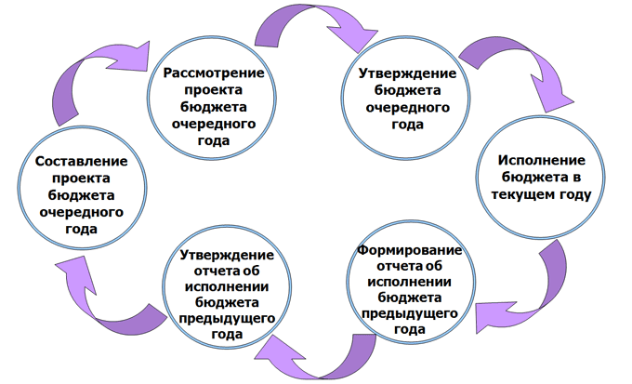
Бюджетный процесс - ежегодное формирование и исполнение бюджета

Slide 5
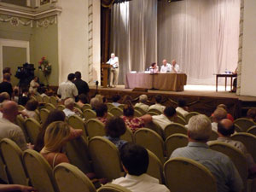
Возможности влияния гражданина на составление бюджета
1
Публичные слушания по проекту бюджета района
2
Публичные слушания по отчету об исполнении бюджета района
3
Публичные обсуждения муниципальных программ

Slide 6
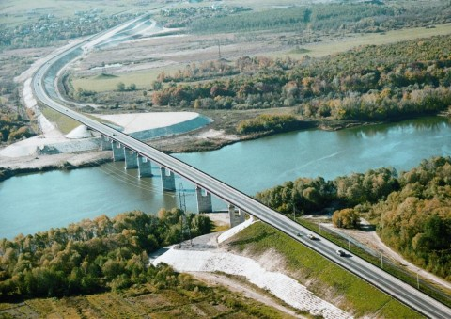
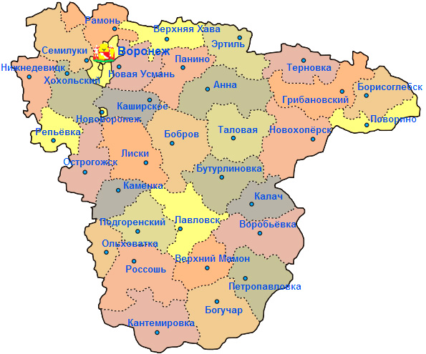
Административно-территориальное деление

Slide 7
Административно-территориальное деление
В состав Лискинского муниципального района входят 23 поселения:
Городское поселение г.Лиски (административный центр г. Лиски);
Давыдовское городское поселение (административный центр р.п. Давыдовка).
Сельские поселения:
Бодеевское сельское поселение (административный центр с. Бодеево);
Высокинское сельское поселение (административный центр с. Высокое);
Дракинское сельское поселение (административный центр с. Дракино);
Залуженское сельское поселение (административный центр с. Залужное);
Ковалевское сельское поселение (административный центр с. Ковалево);
Коломыцевское сельское поселение (административный центр с. Коломыцево).
Колыбельское сельское поселение (административный центр с. Колыбелка);
Копанищенское сельское поселение (административный центр с. Копанище);
Краснознаменское сельское поселение (административный центр с. Лискинское);
Нижнеикорецкое сельское поселение (административный центр с. Нижний Икорец);
Петровское сельское поселение (административный центр с. Петровское);
Петропавловское сельское поселение (административный центр с. Петропавловка);
Почепское сельское поселение (административный центр с. Почепское);
Селявинское сельское поселение (административный центр с. Селявное);
Среднеикорецкое сельское поселение (административный центр с. Средний Икорец);
Старохворостанское сельское поселение (административный центр с. Старая Хворостань);
Степнянское сельское поселение (административный центр пос. с-за "Вторая пятилетка");
Сторожевское второе сельское поселение (административный центр с. 2-е Сторожевое);
Тресоруковское сельское поселение (административный центр с. Тресоруково);
Троицкое сельское поселение (административный центр с. Троицкое);
Щученское сельское поселение (административный центр с. Щучье);

Slide 8
Основные показатели бюджета на 2024 год
Общегосударственные вопросы
233 561,2 тыс. руб.
Налоговые доходы
1 154 841,0 тыс. руб.
Доходы бюджета 3 541 909,9 тыс. руб.
Расходы бюджета 3 953 042,9 тыс. руб.
Национальная безопасность
39 472,8 тыс. руб.
Национальная экономика
444 704,8 тыс. руб.
.
ЖКХ
259 839,7 тыс. руб.
Неналоговые
122 055,0
тыс. руб.
БЮДЖЕТ
Охрана окружающей среды
127 800,0 тыс. руб.
Образование
2 013 676,6 тыс. руб.
Культура
252 605,5 тыс. руб.
Безвозмездные поступления
2 265 013,9 тыс. руб.
Социальная политика
90 880,6 тыс. руб.
Физическая культура и спорт
35 643,2 тыс. руб.
Обслуживание гос.(муниц.) долга
0 тыс. руб.
Межбюджетные трансферты
454 858,5 тыс. руб.

Slide 9
Доходы бюджета района
Доходы бюджета
Налоговые доходы – поступления в бюджет от уплаты налогов, установленных Налоговым кодексом РФ
Неналоговые доходы – поступления от уплаты пошлин и сборов, установленных законодательством РФ и штрафов за нарушение законодательства
Безвозмездные поступления - это финансовая помощь из бюджетов других уровней

Slide 10
Доходы на 2024 год

Slide 11
Налоговые доходы Лискинского муниципального района на 2024 год – 1 154 841,0 тыс. рублей

Slide 12
Неналоговые доходы Лискинского муниципального района на 2024 год –122 055,0 тыс. рублей

Slide 13
Безвозмездные поступления в бюджет Лискинского муниципального района на 2024 год –2 265 013,9 тыс. рублей

Slide 14
Структура доходов бюджета Лискинского муниципального района
 | 2024 год | 2025 год | 2026 год
Доходы всего (тыс. рублей) | 3 541 909,9 | 3 270 285,9 | 3 346 965,9
Налоговые доходы | 1 154 841,0 | 1 262 179,3 | 1 359 868,2
Неналоговые доходы | 122 055,0 | 119 822,0 | 119 790,0
Безвозмездные поступления | 2 265 013,9 | 1 888 284,6 | 1 867 307,7

Slide 15
Основные мероприятия по мобилизации доходов бюджета
Работа с организациями, выплачивающими заработную плату работникам ниже прожиточного минимума и использующими «конвертные» зарплатные схемы
Работа с администраторами доходов бюджета района, направленная на повышение качества администрирования доходных источников, повышение уровня ответственности за выполнение прогнозных показателей, снижение недоимки по администрируемым платежам
Проведение мероприятий, направленных на снижение недоимки по налоговым платежам

Slide 16
Расходы бюджета района
Расходы бюджета района – денежные средства, направляемые на финансовое обеспечение задач и функций государства и местного самоуправления.
Классификация расходов
по признакам
Функциональная классификация отражает направление средств бюджета на выполнение основных функций государства (раздел→ подраздел→ целевые статьи→ виды расходов)
Ведомственная классификация расходов бюджета непосредственно связана со структурой управления, она отображает группировку юридических лиц, получающих бюджетные средства (главные распорядители средств бюджета)
Экономическая классификация показывает деление расходов государства на текущие и капитальные, а также на выплату заработной платы, на материальные затраты, на приобретение товаров и услуг (категория расходов→ группы→ предметные статьи→ подстатьи)

Slide 17
Расходы на 2024 год

Slide 18
«Программная» структура расходов Лискинского муниципального района на 2024-2026 года
№ п/п | Наименование | Очередной год (2024г.) | Первый год планового периода (2025г.) | Второй год планового периода (2026г.)
1 | 2 | 3 | 4 | 5
 | РАСХОДЫ ВСЕГО, в том числе | 3 953 042,9 | 3 234 374,5 | 3 274 543,2
1. | Програмные расходы
1.1 | Муниципальная программа «Обеспечение общественного порядка и противодействие преступности на 2021-2025 годы» | 4 965,0 | 4 950,0 | 4 950,0
1.2 | Муниципальная программа «Развитие образования» | 1 978 800,4 | 1 992 026,6 | 2 034 084,9
1.3 | Муниципальная программа Лискинского муниципального района «Социальная поддержка граждан» | 28 390,7 | 20 094,2 | 20 094,2
1.4 | Муниципальная программа Лискинского муниципального района «Развитие и поддержка малого и среднего предпринимательства» | 28 290,4 | 25 085,0 | 25 987,0
1.5 | Муниципальная программа Лискинского муниципального района «Защита населения и территории Лискинского муниципального района от чрезвычайных ситуаций, обеспечение пожарной безопасности и безопасности людей на водных объектах» | 11 276,2 | 10 533,4 | 10 533,4

Slide 19
«Программная» структура расходов Лискинского муниципального района на 2024-2026 года
№ п/п | Наименование | Очередной год (2024г.) | Первый год планового периода (2025г.) | Второй год планового периода (2026г.)
1 | 2 | 3 | 4 | 5
1.6 | Муниципальная программа Лискинского муниципального района «Управление муниципальным имуществом» | 23 796,6 | 3 771,0 | 3 929,0
1.7 | Муниципальная программа Лискинского муниципального района «Развитие сельского хозяйства, производства пищевых продуктов и инфраструктуры агропродовольственного рынка» | 55 405,6 | 72 889,4 | 3 459,8
1.8 | Муниципальная программа Лискинского муниципального района «Развитие транспортной системы» | 351 330,5 | 242 083,8 | 336 064,3
1.9 | Муниципальная программа Лискинского муниципального района «Развитие культуры Лискинского муниципального района» | 235 389,0 | 138 719,4 | 149 555,0
1.10 | Муниципальная программа Лискинского муниципального района «Энергоэффективность и развитие энергетики» | 1 040,0 | 1 030,0 | 1 030,0
1.11 | Муниципальная программа Лискинского муниципального района Воронежской области «Развитие физической культуры и спорта» | 33 206,2 | 31 234,8 | 31 231,9

Slide 20
«Программная» структура расходов Лискинского муниципального района на 2024-2026 года
№ п/п | Наименование | Очередной год (2024г.) | Первый год планового периода (2025г.) | Второй год планового периода (2026г.)
1 | 2 | 3 | 4 | 5
1.12 | Муниципальная программа Лискинского муниципального района «Управление муниципальными финансами, создание условий для эффективного и ответственного управления муниципальными финансами, повышение устойчивости бюджета Лискинского муниципального района» | 490 444,7 | 354 235,6 | 384 652,7
1.13 | Муниципальная программа Лискинского муниципального района «Муниципальное управление и гражданское общество Лискинского муниципального района» | 162 104,1 | 164 383,0 | 170 788,0
1.14 | Муниципальная программа Лискинского муниципального района «Обеспечение доступным и комфортным жильём и коммунальными услугами населения Лискинского муниципального района» | 33 797,0 | 15 282,6 | 15 372,4
1.15 | Муниципальная программа Лискинского муниципального района «Защита прав потребителей в Лискинском муниципальном районе» | 11,0 | 11,0 | 11,0
1.16 | Муниципальная программа Лискинского муниципального района «Содействие развитию муницыпальных образований и местного самоуправления» | 52 500,0 | 0 | 0
1.17 | Государственная программа Лискинского муниципального района «Обеспечение доступным и комфортным жильем населения Воронежской области» | 1 283,6 | 0 | 1 252,0

Slide 21
«Программная» структура расходов Лискинского муниципального района на 2024-2026года
№ п/п | Наименование | Очередной год (2024г.) | Первый год планового периода (2025г.) | Второй год планового периода (2026г.)
1 | 2 | 3 | 4 | 5
1.18 | Государственная программа Воронежской области «Развитие физической культуры и спорта" | 2 437,0 | 36 722,8 | 2 437,0
1.19 | Государственная программа Воронежской области «Развитие сельского хозяйства, производства пищевых продуктов и инфраструктуры агропродовольственного рынка» | 11 249,3 | 7 375,2 | 8 131,4
1.20 | Государственная программа Воронежской области «Энергоэффективность и развитие энергетики» | 3 089,9 | 3 089,9 | 3 089,9
1.21 | Государственная программа Воронежской области «Управление государственными финансами, создание условий для эффективного и ответственного управления муниципальными финансами, повышение устойчивости бюджетов муниципальных образований Воронежской области» | 2 757,6 | 0 | 0
1.22 | Государственная программа Воронежской области «Обеспечение качественными жилищно-коммунальными услугами населения Воронежской области» | 305 208,9 | 4 053,0 | 36 898,0
1.23 | Государственная программа Воронежской области «Содействие развитию муниципальных образований и местного самоуправления» | 113 717,1 | 103 655,3 | 27 469,7
2. | Непрограммная часть | 22 552,1 | 3 148,5 | 3 521,6
2.1 | Обеспечение деятельности Контрольно-счетной палаты Лискинского муниципального района | 2 979,0 | 3 121,0 | 3 247,0
2.2 | Обеспечение деятельности управления делами Воронежской области | 122,0 | 27,5 | 274,6

Slide 22
Публичные нормативные обязательства Лискинского муниципального района на 2024 - 2026 года
Тип обязательства | 2024год | 2025 год | 2026 год
ВСЕГО: (тыс.рублей) | 15 423,2 | 12 423,2 | 12 423,2
СОЦИАЛЬНАЯ ПОДДЕРЖКА МАЛОИМУЩИХ ГРАЖДАН | 3500,0 | 500,0 | 500,0
СОЦИАЛЬНАЯ ПОДДЕРЖКА ПОЧЁТНЫХ ГРАЖДАН | 4 180,0 | 4 180,0 | 4 180,0
СОЦИАЛЬНАЯ ПОДДЕРЖКА ВЕТЕРАНОВ ВОЙНЫ И ТРУДА | 702,2 | 702,2 | 702,2
ОБЕСПЕЧЕНИЕ ЖИЛЬЁМ МОЛОДЫХ СЕМЕЙ | 4 000,0 | 4 000,0 | 4 000,0
СОЦИАЛЬНОЕ ОБЕСПЕЧЕНИЕ И ИНЫЕ ВЫПЛАТЫ НАСЕЛЕНИЮ | 3 041,0 | 3 041,0 | 3 041,0

Slide 23
Межбюджетные трансферты из бюджета муниципального района бюджетам поселений на период 2024 - 2026 годы
Наименование | 2024 год | 2025 год | 2026год
Дотация на выравнивание бюджетной обеспеченности поселений | 32 203,9 | 37 100,0 | 40 200,0
Прочие межбюджетные трансферты | 388 329,9 | 232 753,3 | 259 231,0
ИТОГО (тыс.рублей) | 420 533,8 | 269 853,3 | 299 431,0

Slide 24
Источники финансирования дефицита бюджета
В процессе принятия и исполнения бюджета района большое значение приобретает сбалансированность доходов и расходов. Если доходы превышают расходы, то возникает профицит. Но чаще всего расходы превышают доходы. В таком случае возникает дефицит
Источниками финансирования дефицита бюджета района
бюджетные кредиты, полученные от бюджетов других уровней бюджетной системы РФ
кредиты,
полученные от кредитных организаций
изменение остатков средств на счетах по учету средств местного бюджета
муниципальный долг,
то есть совокупность долговых обязательств муниципального образования

Slide 25
Источники внутреннего финансирования дефицита районного бюджета на 2024 год и плановый период 2025-2026 годов
Наименование | 2024 год | 2025 год | 2026 год
Итого источников | 411 133,0 | 0 | 0
Бюджетные кредиты из других бюджетов бюджетной системы РФ | 0,0 | 0,0 | 0,0
- привлечение бюджетных кредитов от других бюджетов бюджетной системы Российской Федерации | 0 | 0 | 0
- погашение бюджетных кредитов от других бюджетов бюджетной системы Российской Федерации | 0 | 0 | 0
Изменение остатков средств на счетах по учету средств бюджета | 411 133,0 | 0 | 0

Slide 26
Уважаемые жители Лискинского района
Администрация Лискинского муниципального района Воронежской области представляет информационный раздел «Бюджет для граждан», созданный для обеспечения открытости и прозрачности бюджета и бюджетного процесса для населения.
Бюджет для граждан - это упрощенная версия бюджетного документа, которая использует неформальный язык и доступные форматы, чтобы облегчить для граждан понимание бюджета.
Она содержит информационно-аналитический материал, доступный для широкого круга неподготовленных пользователей: основы бюджета и бюджетного процесса, исполнение бюджета, проект бюджета, муниципальные программы и другая информация для граждан.
Уже сегодня информация о всех стадиях бюджетного процесса, о плановых показателях бюджета района и его исполнении доступна для всех заинтересованных пользователей и размещается на официальном интернет - портале Лискинского муниципального района.
Надеемся, что представление бюджета и бюджетного процесса в Лискинском муниципальном районе в понятной для жителей форме повысит уровень общественного участия граждан в бюджетном процессе района.

